Slide 1
Финансовая грамотность
Шкалы температур

Slide 2
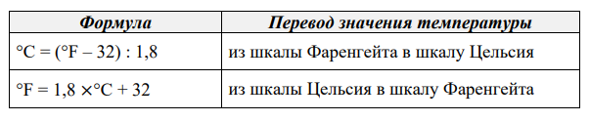
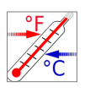
Шкалы температур
В России для измерения температуры воздуха и тела человека используется шкала Цельсия, а в США – шкала Фаренгейта. Для пересчёта температурных значений пользуются формулами, представленными в таблице:

Slide 3
Шкалы температур
1. Турист из США планирует через два дня прилететь в Санкт-Петербург и просит сотрудника российской турфирмы сообщить ему температуру в городе в день его прилёта. Используя приведённые формулы, определите, какую температуру по шкале Фаренгейта надо сообщить туристу из США, если по прогнозу погоды в городе ожидается 10°C

Slide 4
Шкалы температур
Учащийся из России изучает английский язык в одной из частных школ Нью-Йорка, проживая в американской семье. В один из учебных дней он почувствовал себя плохо. Врач осмотрел его и сообщил, что он не может пойти в школу, так как температура его тела составляет 100 °F.

Slide 5
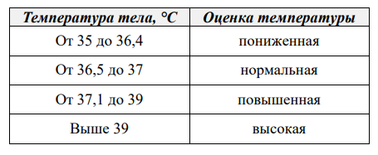
Шкалы температур
2. Чтобы понять, почему учащемуся следует остаться дома, если температура его тела составляет 100 °F, определите температуру его тела в градусах Цельсия и оцените её в соответствии с информацией в таблице ниже.

